Slide 1
ЭВМ и периферийные устройства
Лектор
Коннов Николай Николаевич

Slide 2
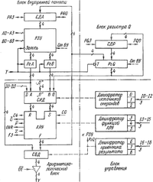
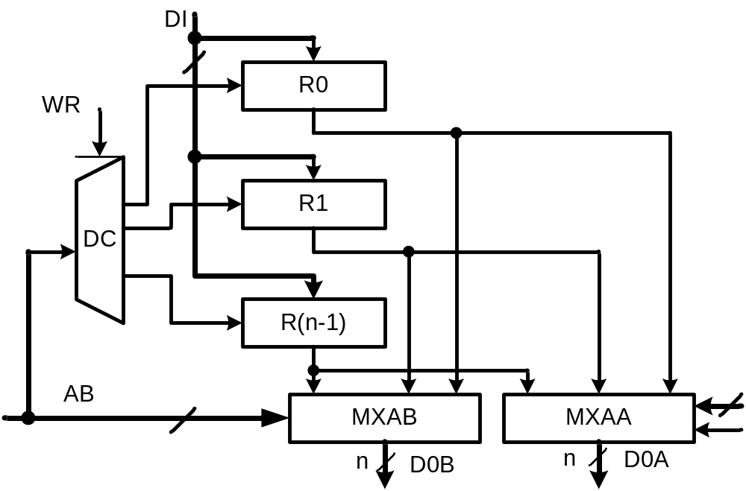
Регистровые ЗУ
AA
RD

Slide 3
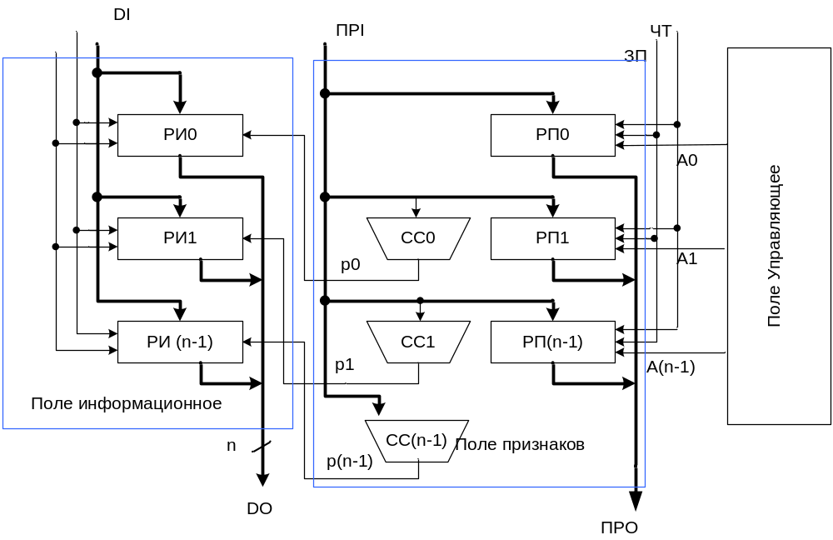
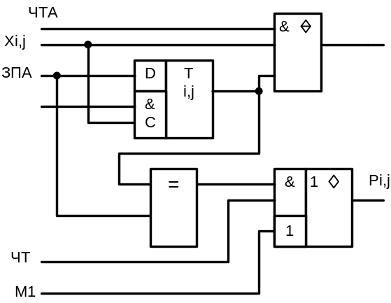
Асоциатиативное ЗУ
ЗЭ АЗУ

Slide 4
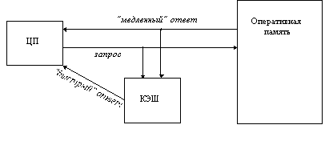
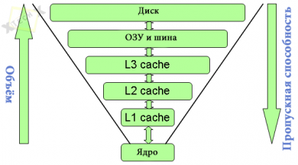
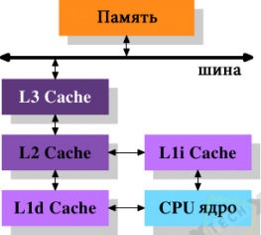
Кэш- память

Slide 5
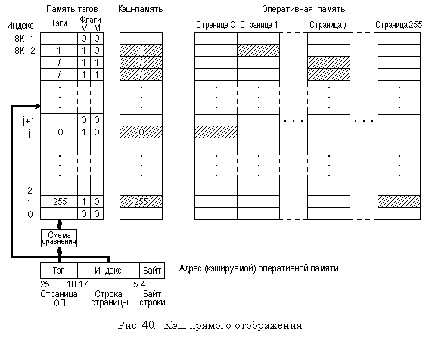
Кэш прямого отображения

Slide 6
A
d
d
r
e
s
s
(
s
h
o
w
i
n
g
b
i
t
p
o
s
i
t
i
o
n
s
)
3
1
1
6
1
5
4
3
2
1
0
1
6
1
2
2
B
y
t
e
T
a
g
o
f
f
s
e
t
I
n
d
e
x
B
l
o
c
k
o
f
f
s
e
t
1
6
b
i
t
s
1
2
8
b
i
t
s
V
T
a
g
D
a
t
a
4
K
e
n
t
r
i
e
s
1
6
3
2
3
2
3
2
3
2
M
u
x
3
2
Hit
Data

Slide 7
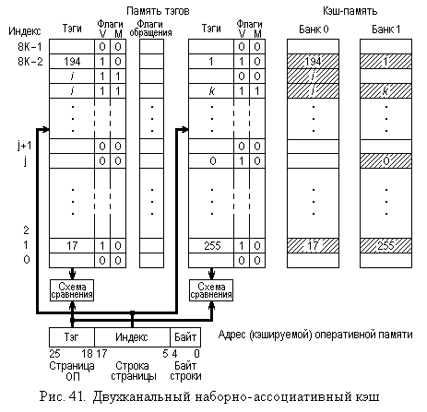
Многоканальный наборно-ассоциативный кэш

Slide 8
A
d
d
r
e
s
s
(
s
h
o
w
i
n
g
b
i
t
p
o
s
i
t
i
o
n
s
)
31
0
30-n-m
n
Byte Offset inside a word
Tag
m
Tag
index
Block offset
30-n-m bits
30-n-m bits
32*2^{m} bits
V
D
V
Tag
Data
(32*2^{m} bits)
T
a
g
a
ta
2^{n}
2^{n}
entries
entries
30-n-m
3
2
3
2
3
2
3
2
30-n-m
3
2
3
2
3
2
3
2
Mux
m
Mux
m
3
2
3
2
Hit1
Hit2
Data2
Data2
Mux
Hit
Data

Slide 9
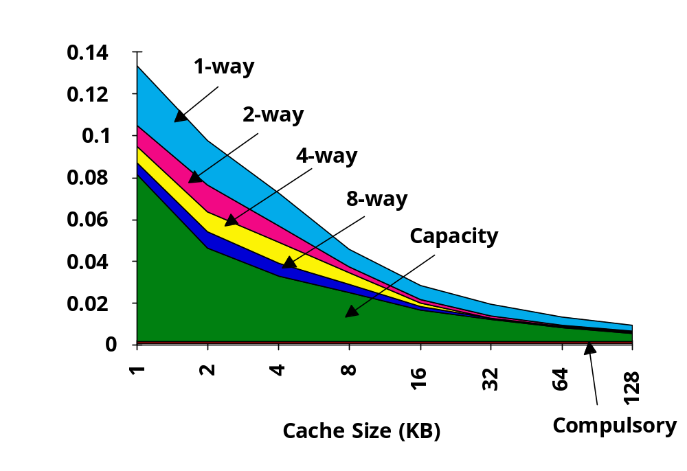
Эффективность ммногоканальных кэш

Slide 10
политики записи в кэш-память
сквозная (Write-Through) - при записи в кэш-память выполняется две одинаковых операции сохранения: одна в данную кэш-память и ещё одна в низлежащую кэш-память или оперативную память.
обратная (Write-Back). - выполняется только одна операция сохранения — в данную кэш-память.
Политику Write-Through проще применить, так как она требует лишь наличия бита действительности для нормального функционирования. Однако, сквозная запись является источником значительной нагрузки по записи, которая во многих случаях нежелательна. Политика Write-Back требует наличия бита изменённости в дополнение к биту действительности, а также некоторой дополнительной логики для обеспечения согласованности с оперативной памятью. Теоретически, ничто не препятствует кэш-памяти с обратной записью работать в режиме сквозной, но не наоборот.

Slide 11
LRU (Least Recently Used, то есть "наименее новый из запрашиваемых") — запись идёт в строку, находящаяся в которой информация запрашивалась в последний раз наиболее давно;
LRR (Least Recently Replaced, то есть "наименее новый из записанных"), также известный как FIFO (First In, First Out, то есть "первым пришёл, первым ушёл") — вытесняется строка, находящаяся в которой информация характеризуется наиболее старой записью;
LFU (Least Frequently Used, то есть "наименее часто запрашиваемый") — для записи выбирается строка, находящаяся в которой информация запрашивалась наименее часто;
Random запись идёт в произвольно выбираемую строку.
две политики записи:
обратной записи WB (Write Back) -- запись производится только в кэш
сквозной записи WT (Write Through) --
запись производится в кэш и в оперативную память по месту расположения в ней этой информации.

